Slide 1
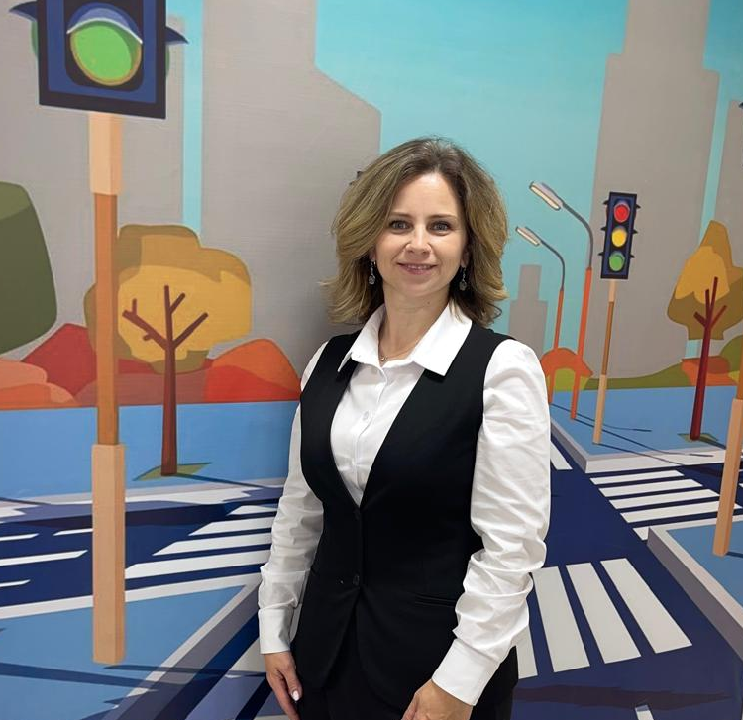
Сюжетно-ролевая игра как эффективный метод обучения детей правилам безопасности дорожного движения
Маркина Юлия Александровна
МБДОУ детский сад «Маленькая страна»
Липецкий муниципальный округ

Slide 2
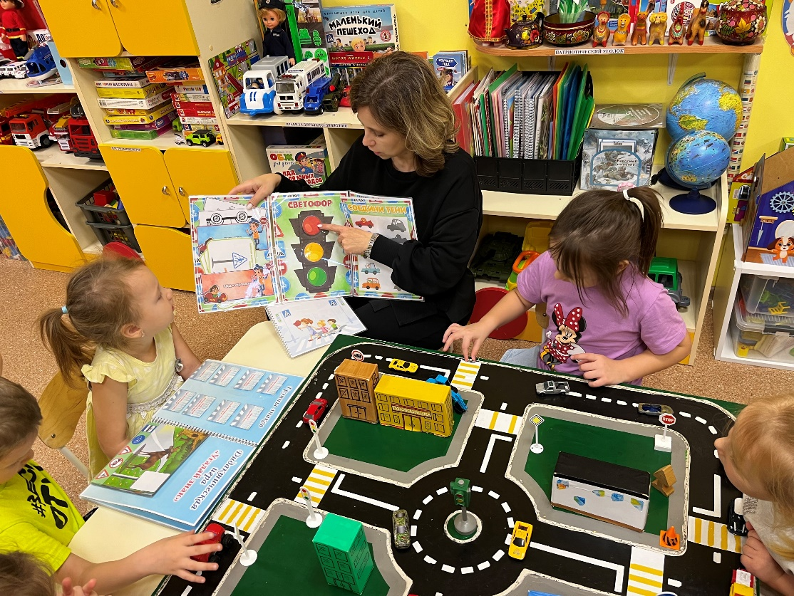
Актуальность изучения правил дорожного движения в дошкольном возрасте неоспорима.
Но как сделать так, чтобы эти маленькие исследователи с самого раннего возраста знали и соблюдали правила дорожного движения?

Slide 3
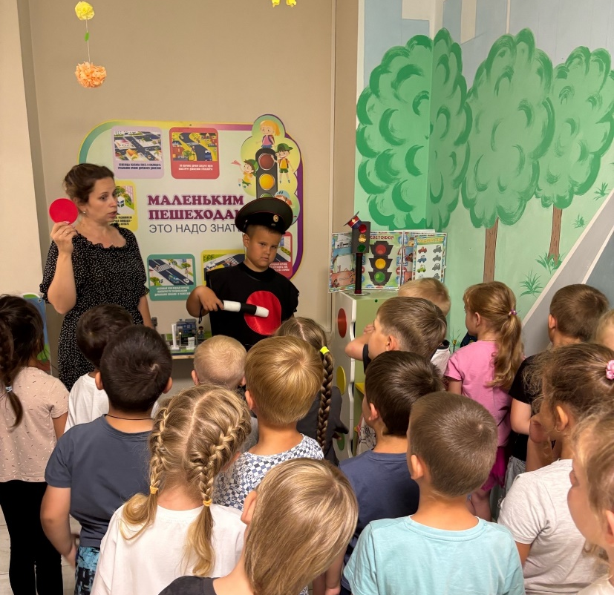
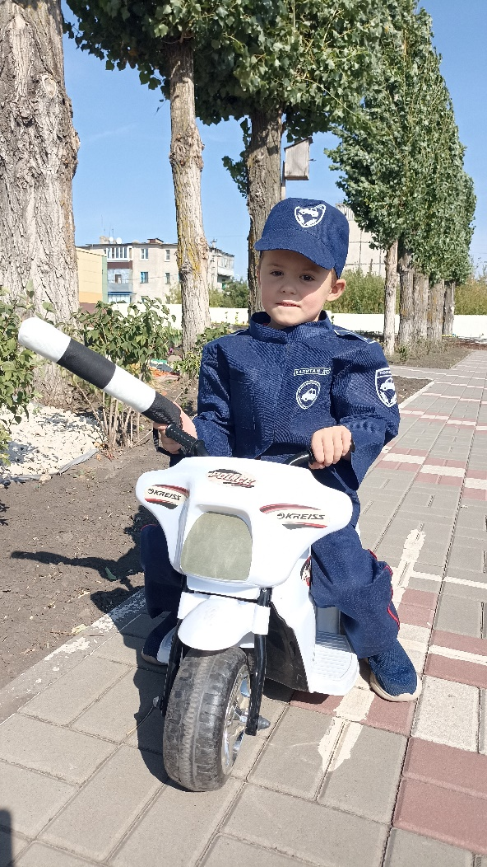
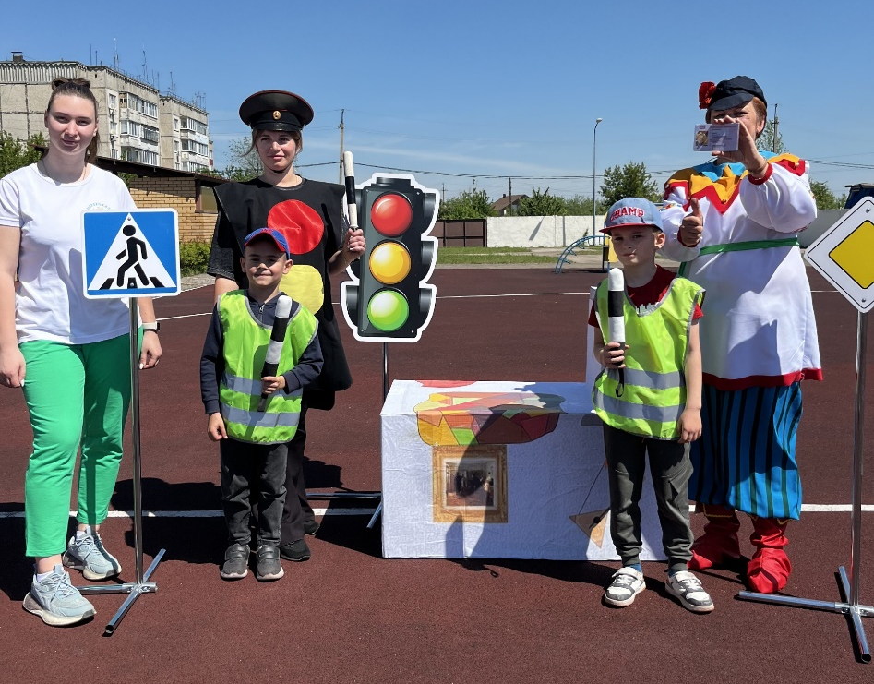
Ответ прост – превратить обучение в увлекательное приключение!
Сюжетно - ролевая игра позволяет смоделировать реальные ситуации, с которыми ребенок может столкнуться на улице.

Slide 4
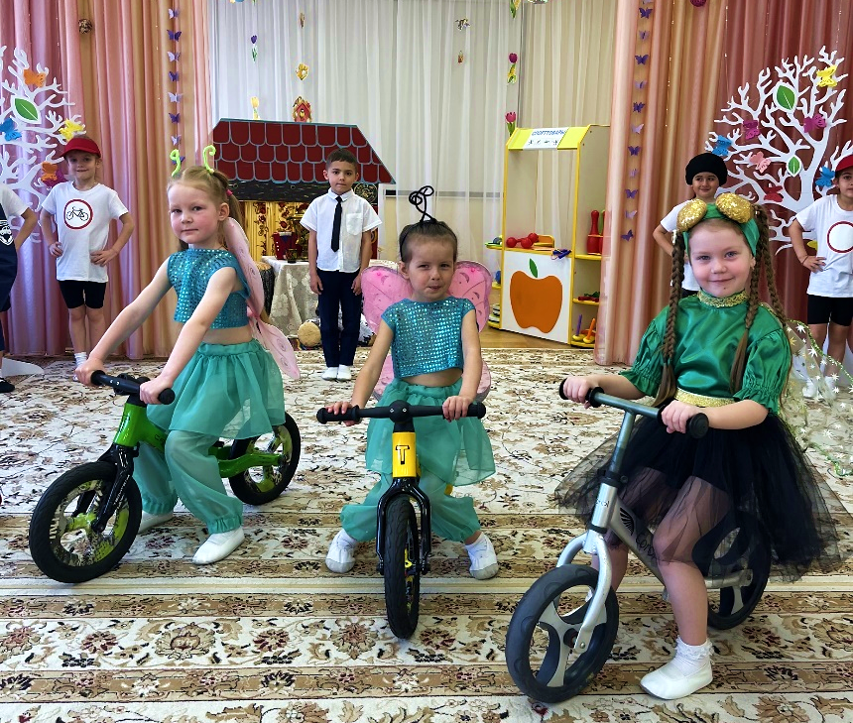
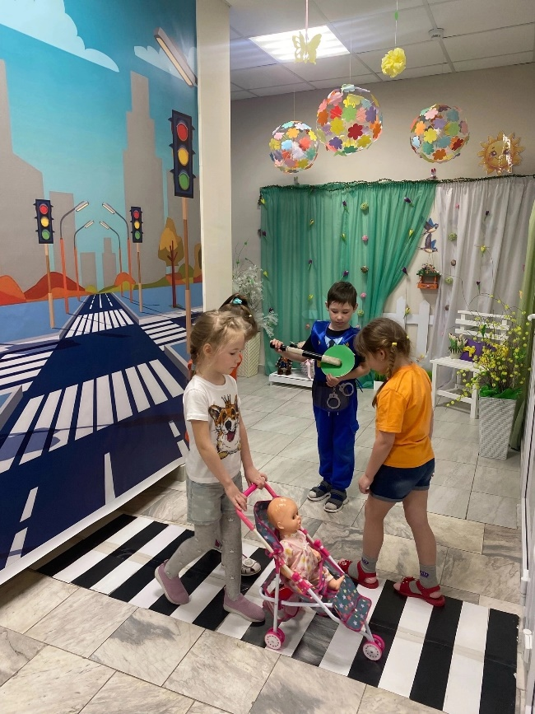
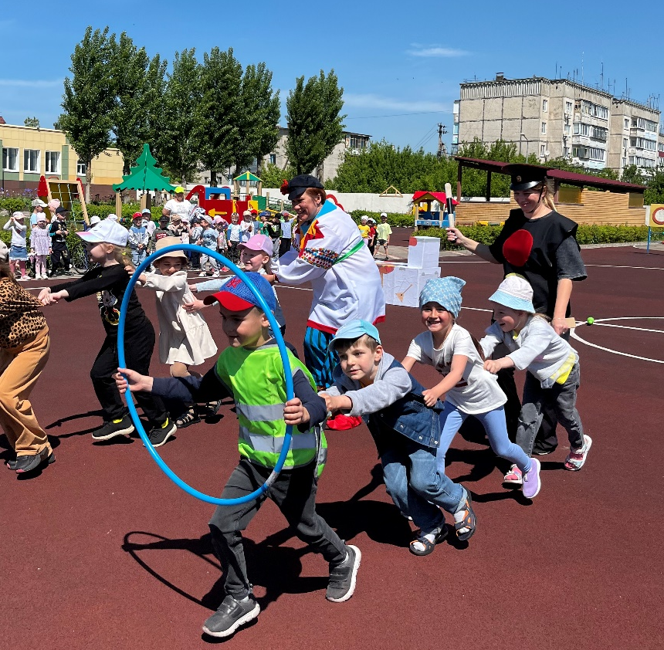
Представьте:
дети, перевоплотившись в водителей, пешеходов и регулировщиков, учатся ориентироваться в дорожной обстановке, понимать сигналы светофора, различать дорожные знаки и правильно переходить дорогу.

Slide 5
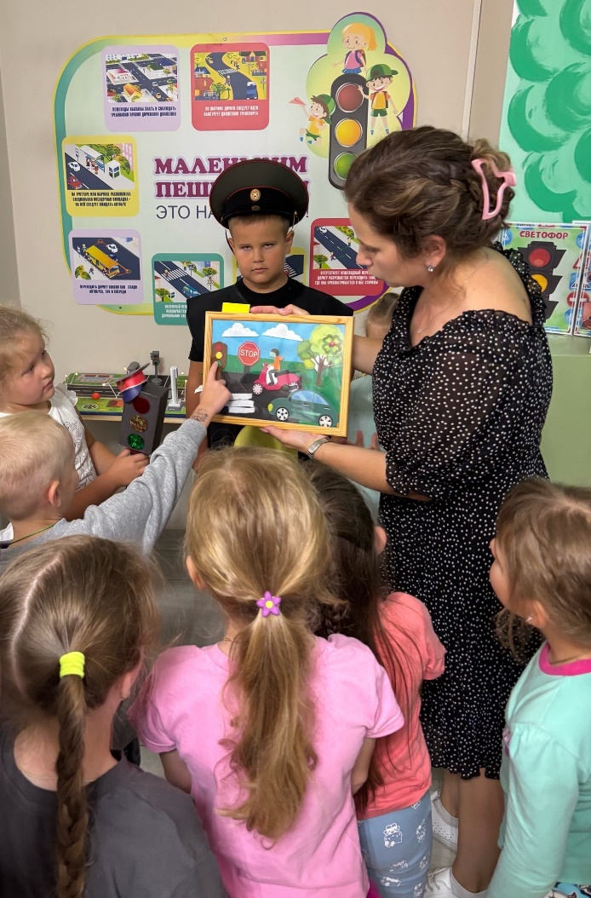
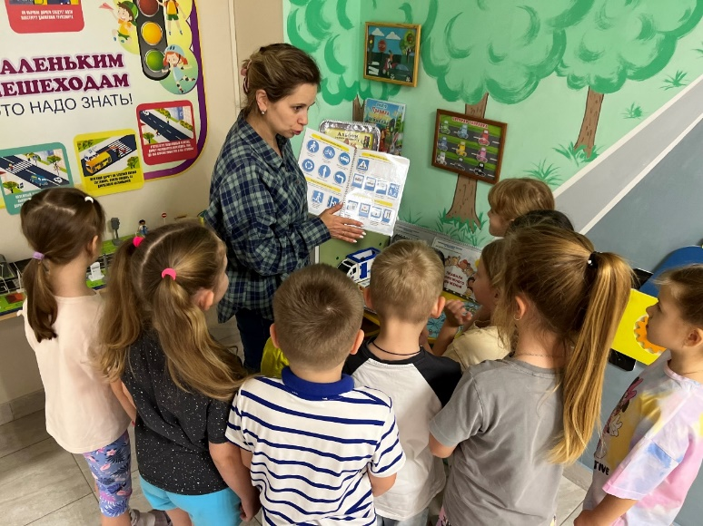
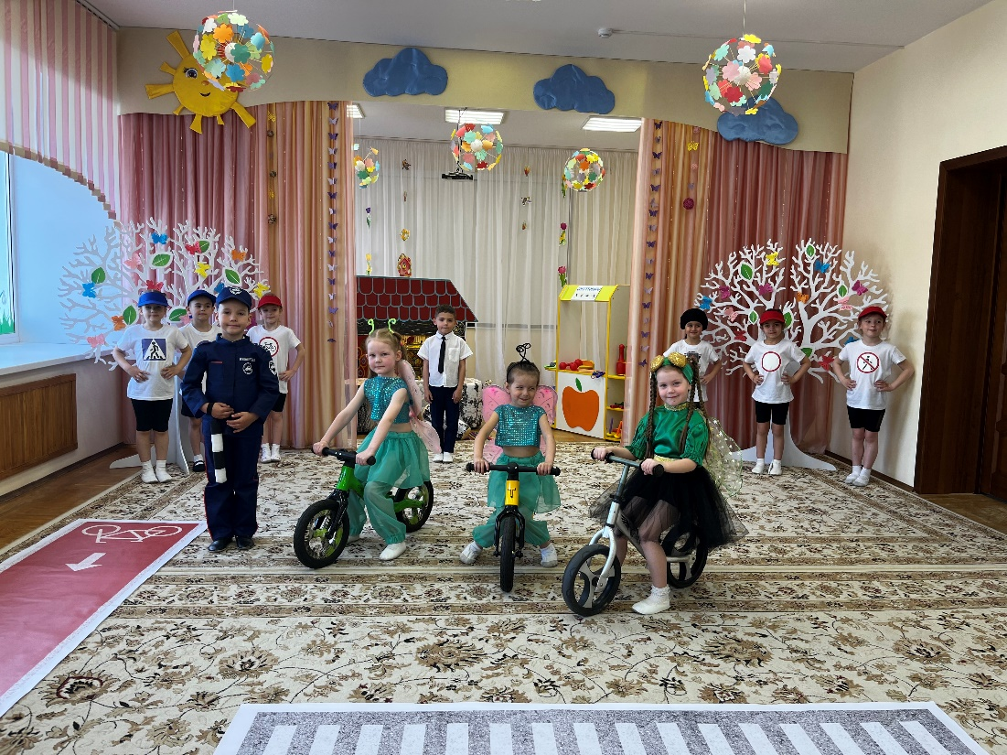
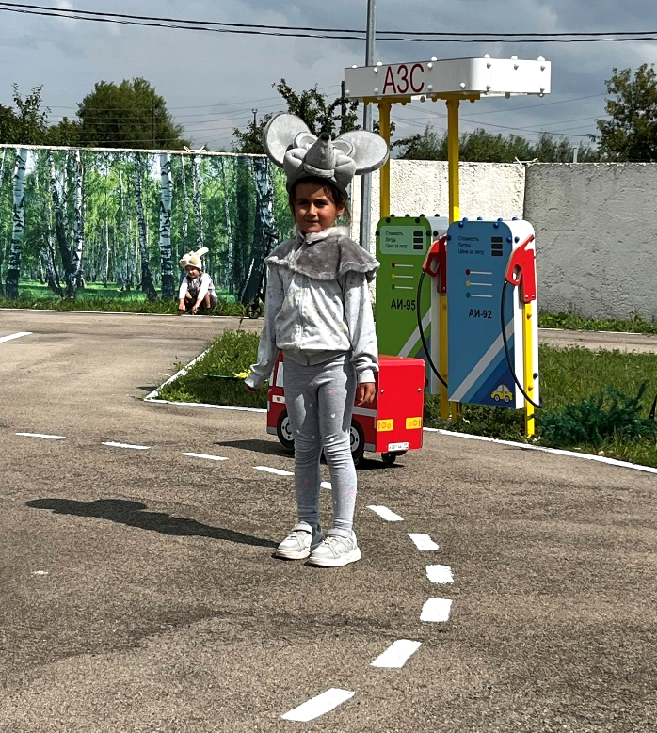
Дошкольники познают мир через игру. Они учатся подражая, экспериментируя и проживая разные роли.

Slide 6
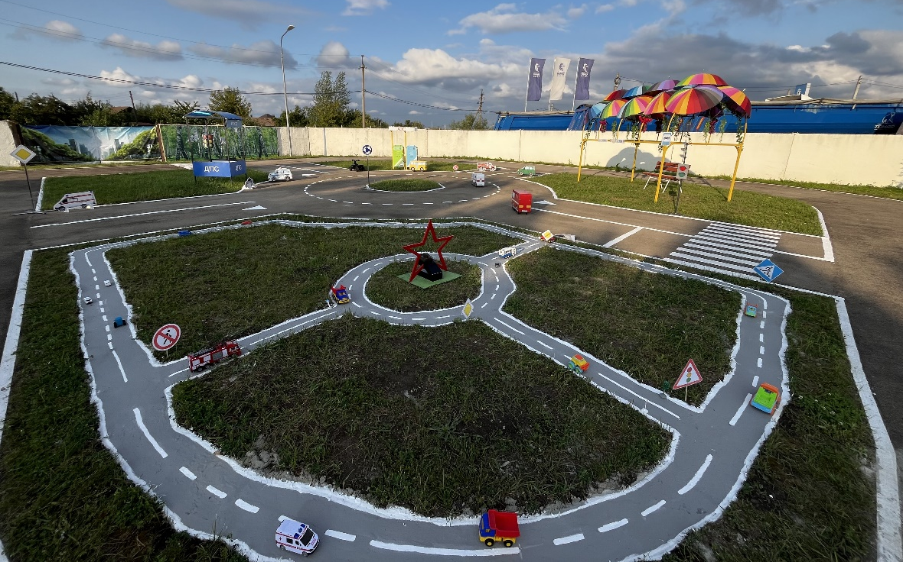
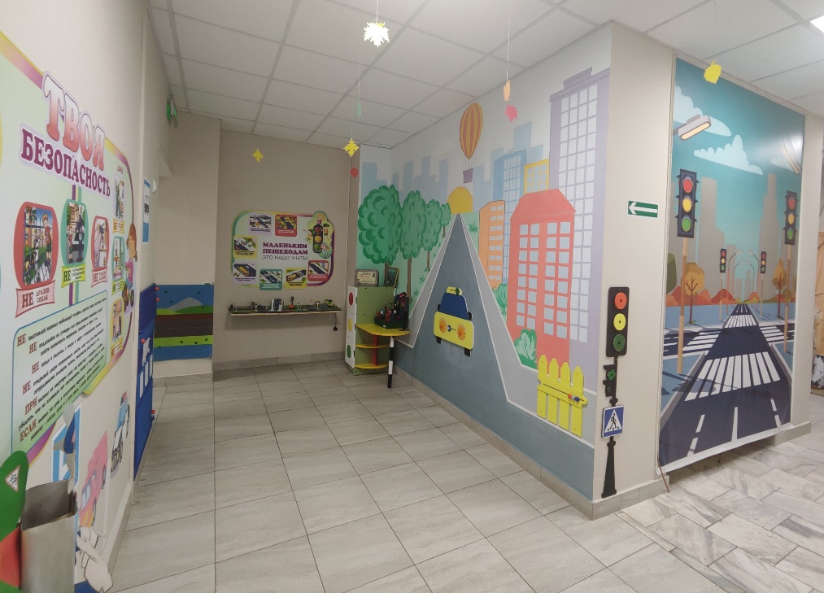
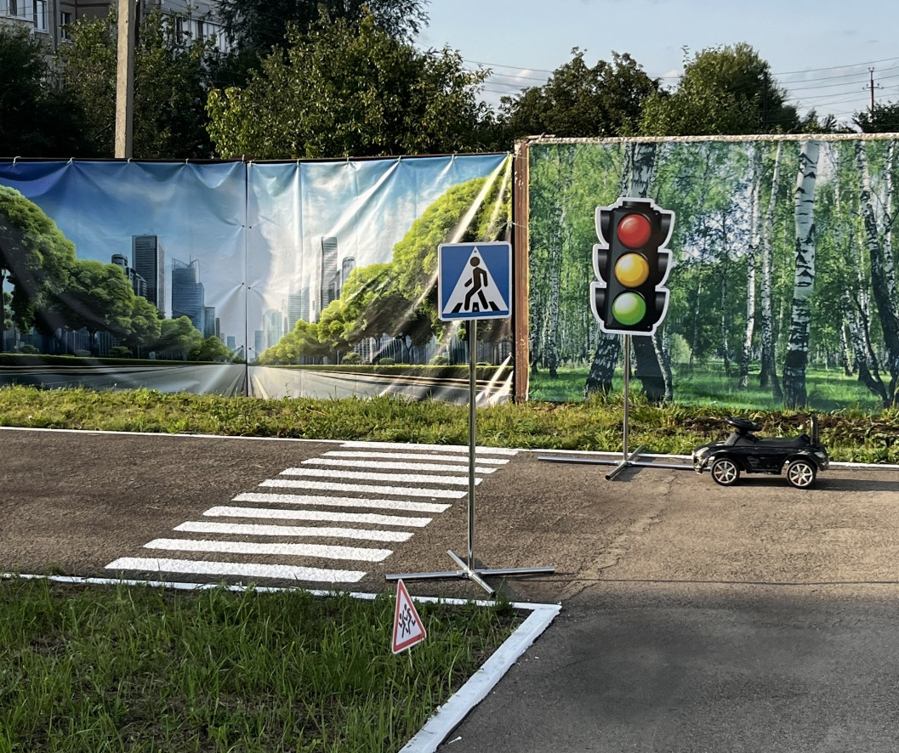
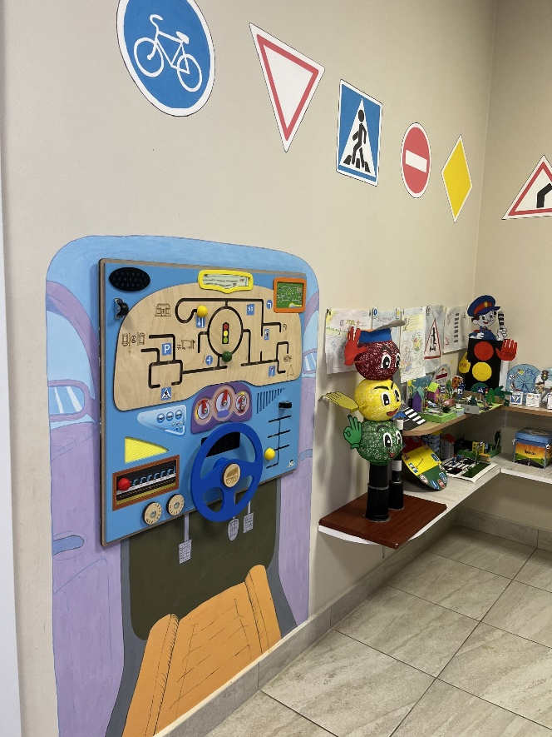
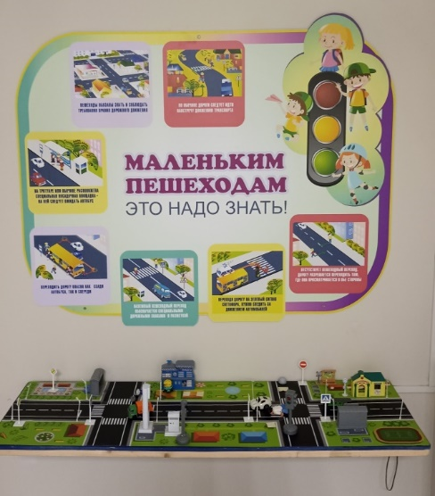
В нашем детском саду имеется современная инфраструктура для изучения и закрепления знаний правил дорожного движения в разное время года

Slide 7
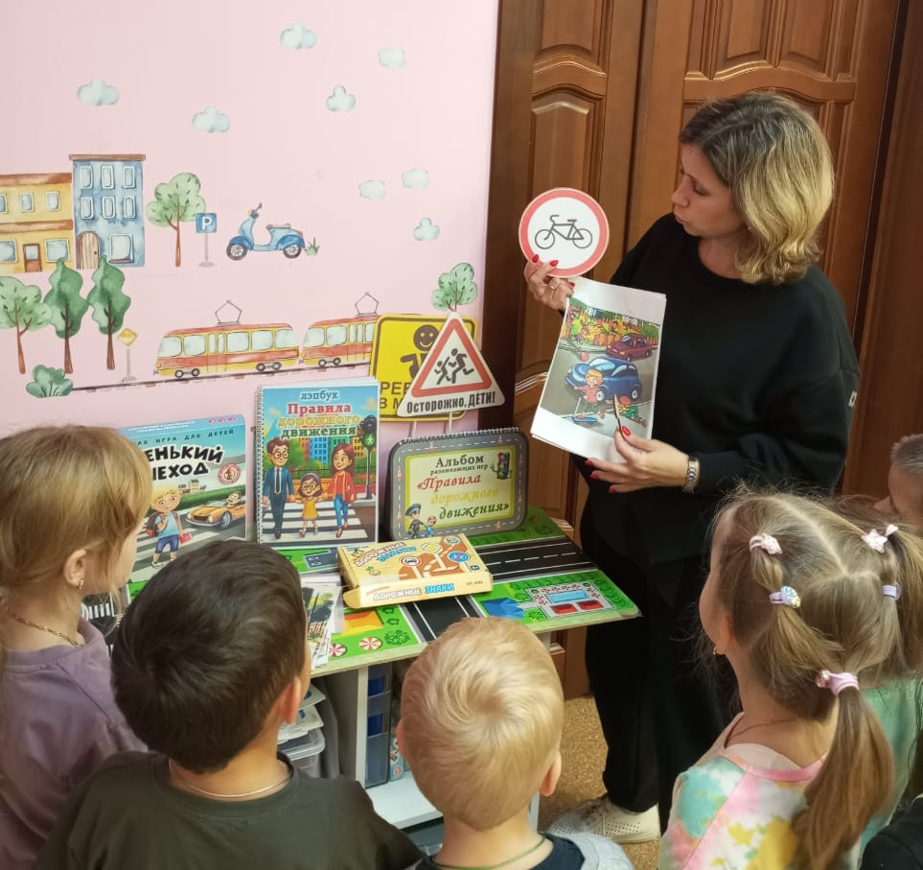
Систематическое и грамотное использование сюжетно- ролевой игры - это не дополнительная опция, а приоритетный и самый эффективный метод в моей работе.
Она доказывает свою результативность там, где традиционные методы часто бессильны: в мотивации, глубоком усвоении социальных норм и раскрытии внутреннего мира ребенка.
Моя профессиональная позиция: сделать игру осознанным стержнем образовательного процесса – значит создать условия для по-настоящему полноценного и радостного детства!

